Slide 1

이력서 기반 매칭을 통한 커리어 추천
CPR(Career Path Recommendation)

Slide 2
목차
문제 정의
개발 진행상황
성과 및 향후 계획

Slide 3
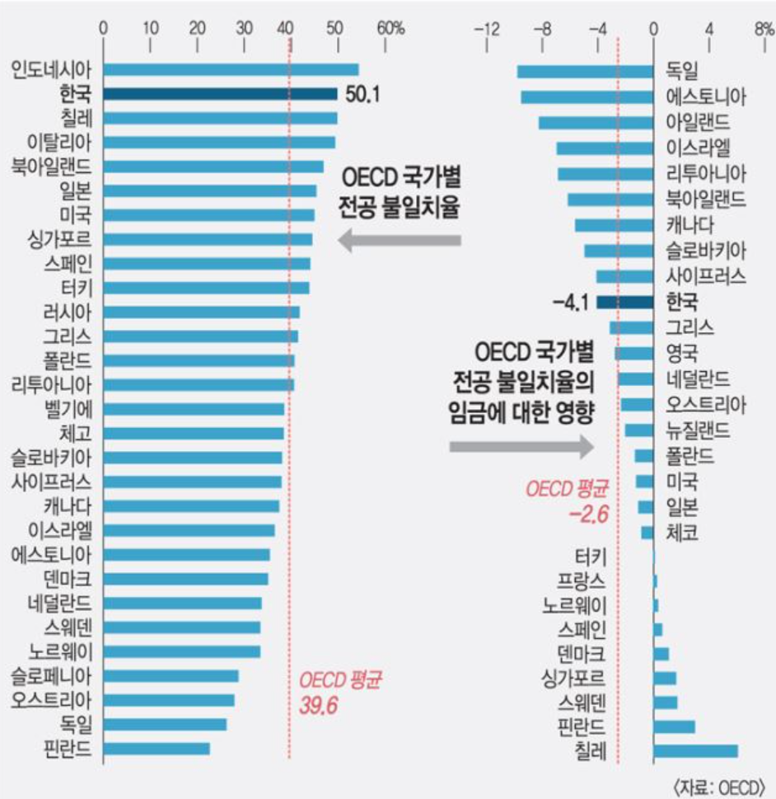
문제 정의
직장 위주의 커리어 추천의 한계
평생직장의 개념이 사라진 현대 사회에서는 직장보다는 개인이 소유한 역량에 맞는 직업을 찾는 것이 더 중요하다.
한국의 전공 불일치 비율이 OECD 평균보다 높다
전공 관련 직업 이외에 다른 가능성을 제시할 필요가 있다.

Slide 4

문제 정의
회사에 종속된 데이터
회사에 종속된 데이터로는 변화하는 직업 시장의 동향을 빠르게 반영하기는 어렵고 다양한 가능성을 제안하지 못하는 문제점이 있음. 따라서 공공데이터를 기반으로 직업에 대한 오픈 지식 그래프를 구축하여 해결할 예정이다.

Slide 5
KECO(한국고용직업분류)이란?
한국고용직업분류(KECO: Korean Employment Classification of Occupations)는 우리나라 노동시장의 상황과 수요, 현실적 직업구조 등을 반영하여 직무를 체계적으로 분류한 것으로 직업정보를 전달하는 기본 틀이다.
대분류 | 중분류 | 소분류 | 세분류
0. 경영ㆍ사무ㆍ금융ㆍ보험직 | 3 | 18 | 70
1. 연구직 및 공학 기술직 | 5 | 19 | 54
2. 교육ㆍ법률ㆍ사회복지·경찰ㆍ소방직 및 군인 | 5 | 12 | 41
3. 보건의료직 | 1 | 7 | 20
4. 예술ㆍ디자인ㆍ방송ㆍ스포츠직 | 2 | 8 | 34
5. 미용ㆍ여행ㆍ숙박ㆍ음식ㆍ경비ㆍ청소직 | 6 | 13 | 49
6. 영업ㆍ판매ㆍ운전ㆍ운송직 | 2 | 11 | 35
7. 건설·채굴직 | 1 | 6 | 24
8. 설치ㆍ정비ㆍ생산직 | 9 | 37 | 110
9. 농림어업직 | 1 | 5 | 13
10개 | 35개 | 136개 | 450개
(출처 : 한국고용직업분류 2018」 해설서 수정판)

Slide 6
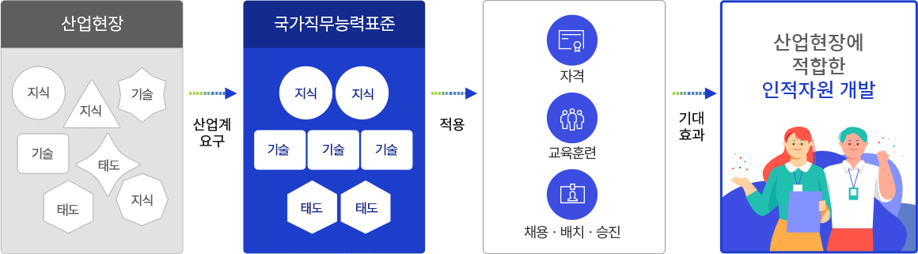
NCS(국가직무능력표준)이란?
산업 현장의 직무를 수행하기 위해 필요한 능력(지식, 기술, 태도)을
국가적 차원에서 표준화 한 것으로 능력단위 또는 능력단위의 집합을 의미한다.

Slide 7
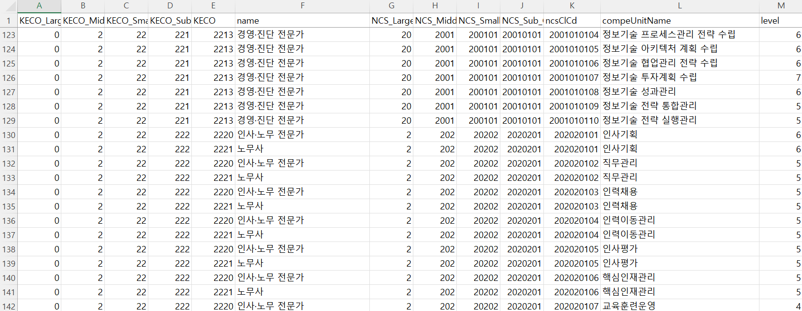
NCS-KECO 전처리
Notes:
이전 버전 업로드 날짜는 2020.03.04

Slide 8
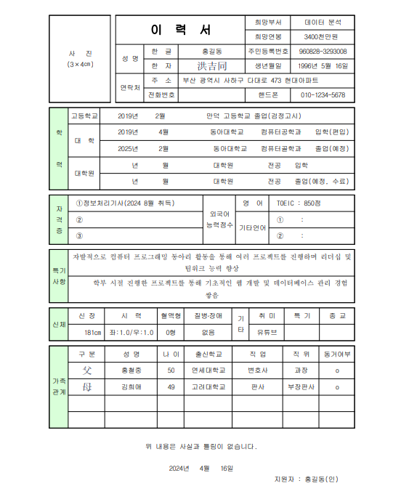
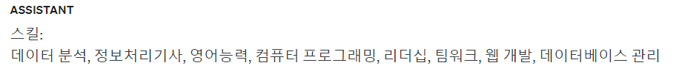
LLM 이용 역량 추출
GPT를 이용하여 이력서에서 역량 추출
Notes:
이전 버전 업로드 날짜는 2020.03.04

Slide 9
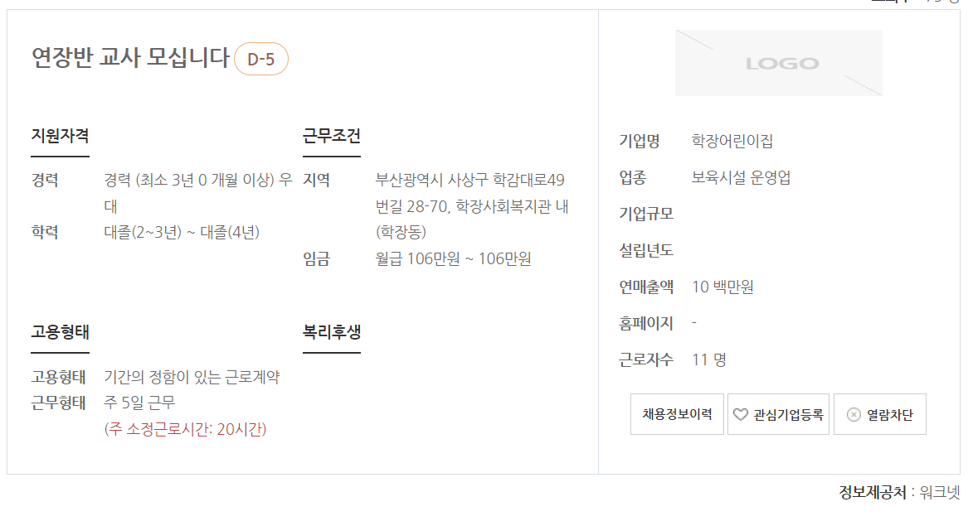
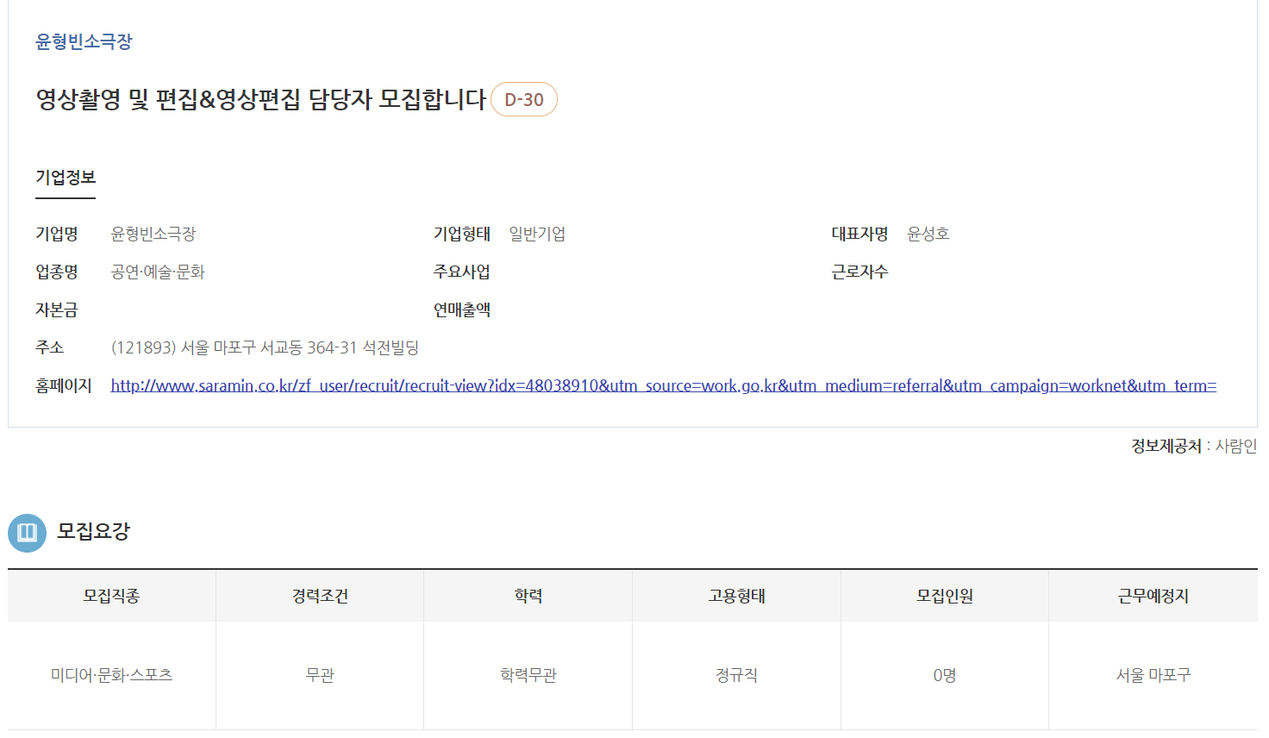
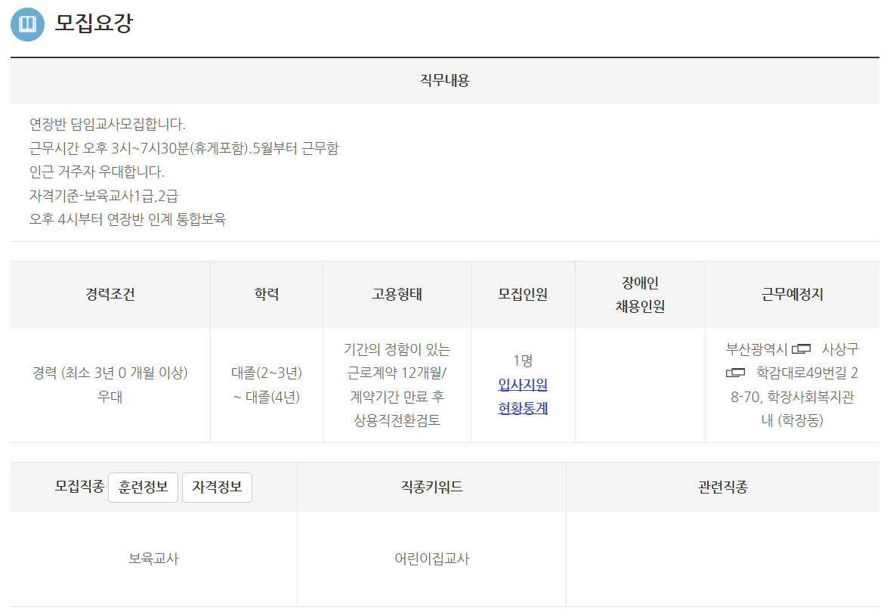
워크넷 크롤링
(정보제공처 : 워크넷)
정보제공처에 따라 내용의 양식이 다름
전처리를 통해 제목과 모집요강만 가져옴
(정보제공처 : 사람인)
Notes:
이전 버전 업로드 날짜는 2020.03.04

Slide 10
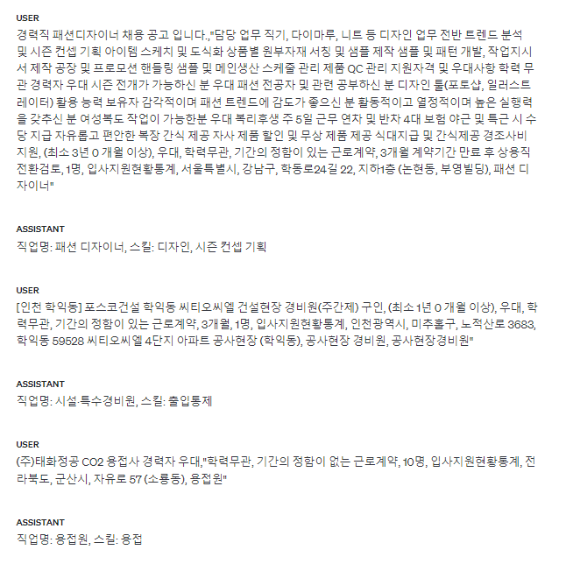
GPT Fine-tuning
ChatGPT를 fine-tuning하여 채용공고에서 직업명과 역량 추출
Notes:
이전 버전 업로드 날짜는 2020.03.04

Slide 11
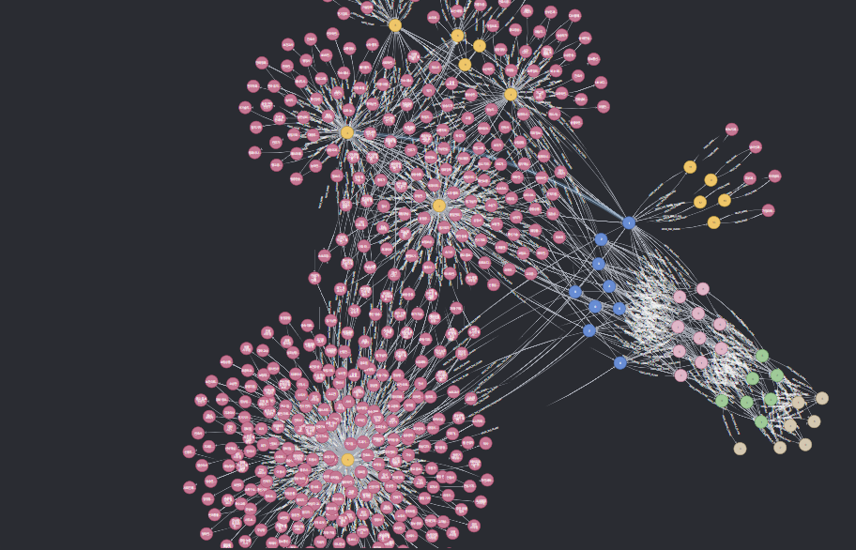
그래프 DB 구축
Neo4j를 이용하여 그래프 DB 구축
Notes:
이전 버전 업로드 날짜는 2020.03.04

Slide 12

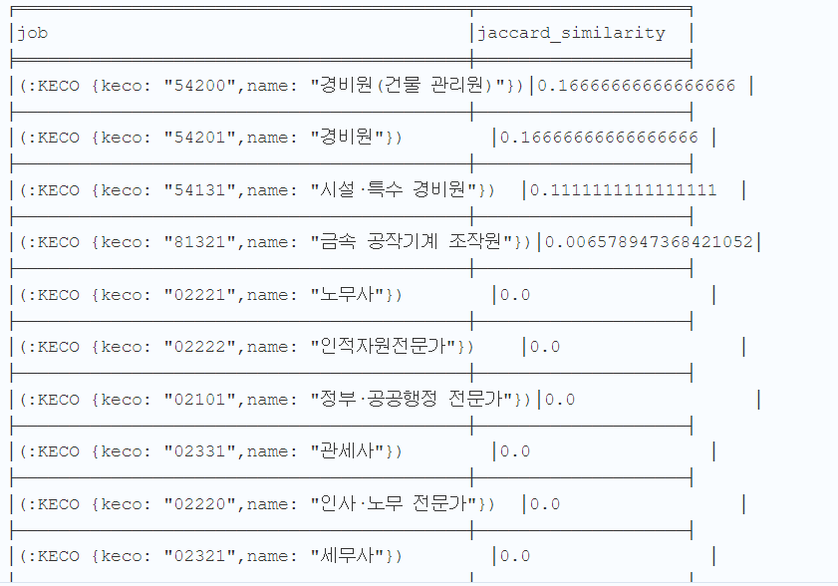
추천시스템 개발
현재의 역량을 최대로 활용할 수 있는 직업 추천
이력서에서 추출된 역량을 최대한 활용할 수 있는 직업 추천
전문성 강화
직업의 전문성을 강화하기 위해 필요한 역량을 추천
Notes:
이전 버전 업로드 날짜는 2020.03.04

Slide 13
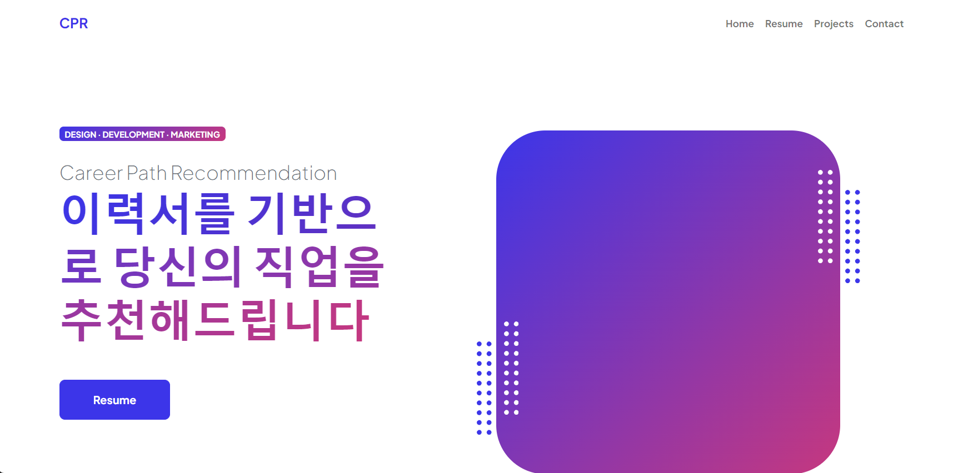
웹 개발
Notes:
이전 버전 업로드 날짜는 2020.03.04

Slide 14
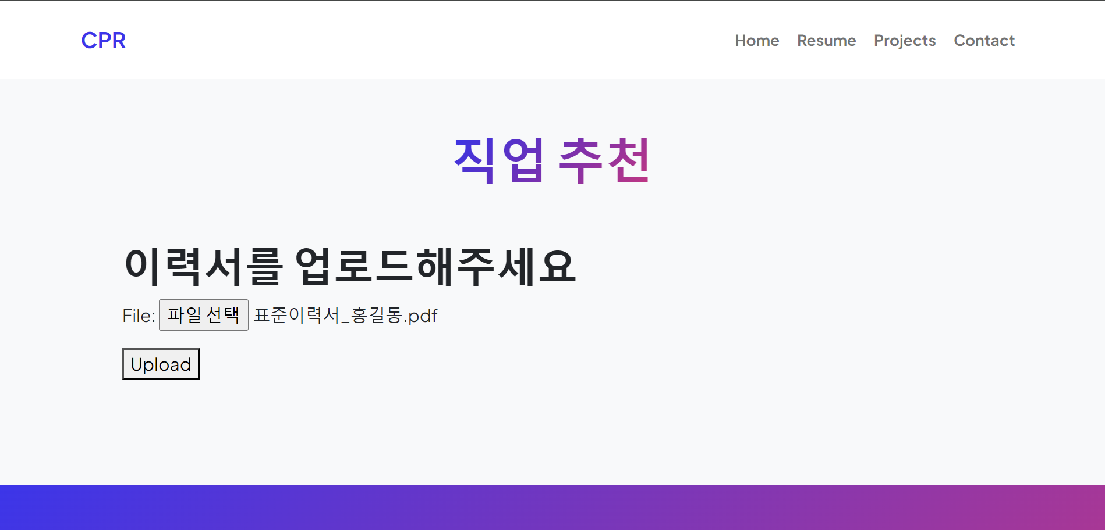
웹 개발
Notes:
이전 버전 업로드 날짜는 2020.03.04

Slide 15
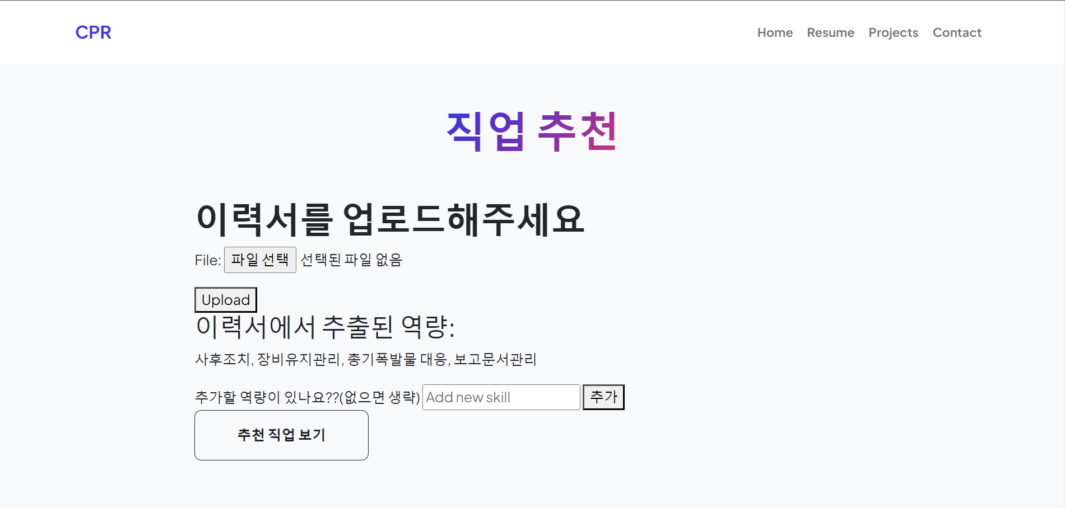
웹 개발
Notes:
이전 버전 업로드 날짜는 2020.03.04

Slide 16
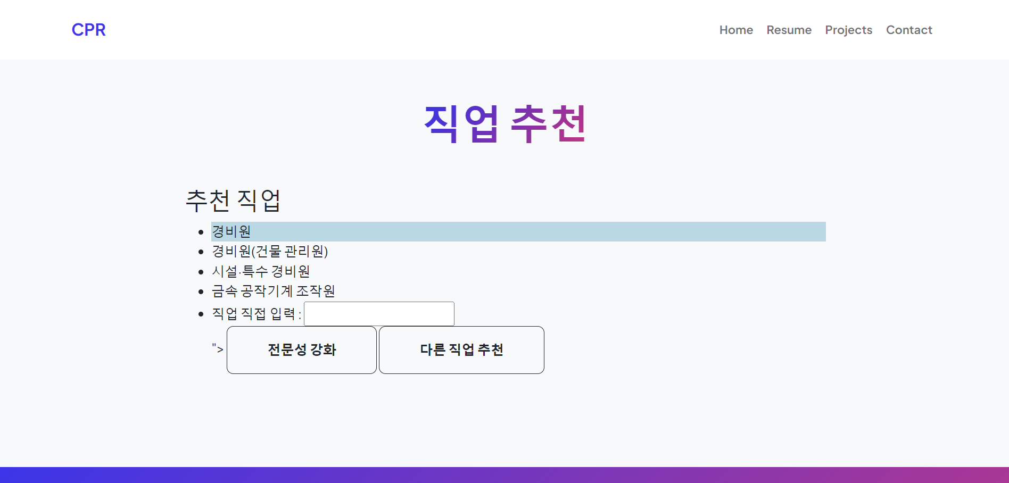
웹 개발
Notes:
이전 버전 업로드 날짜는 2020.03.04

Slide 17
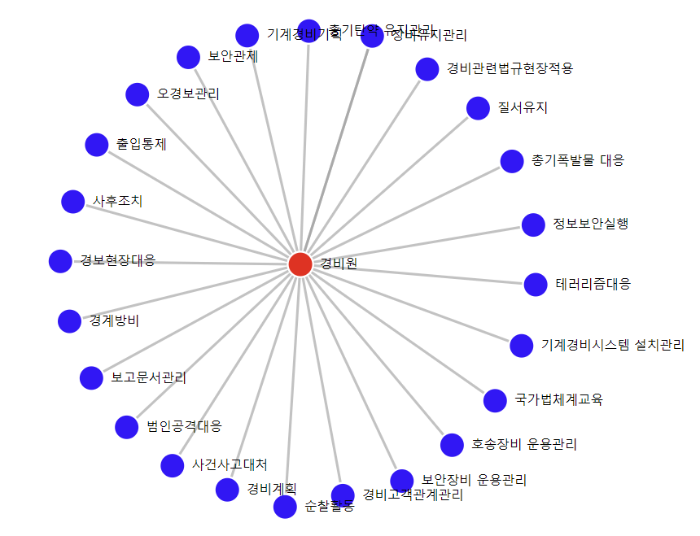
웹 개발
Notes:
이전 버전 업로드 날짜는 2020.03.04

Slide 18
1학기 성과 및 향후 계획
성과
1차 프로토타입을 만든다는 1학기 목표를 달성했다.
향후 계획
크롤링한 직업과 역량 데이터를 지속적으로 DB에 업데이트
지식그래프를 누구나 수정 가능하게 오픈
상업화를 위한 BM 설계

Slide 19

THANK YOU.
GITHUB URL :
https://github.com/JeMinMoon/Career-Path-Recommendation?tab=readme-ov-file

